Slide 1
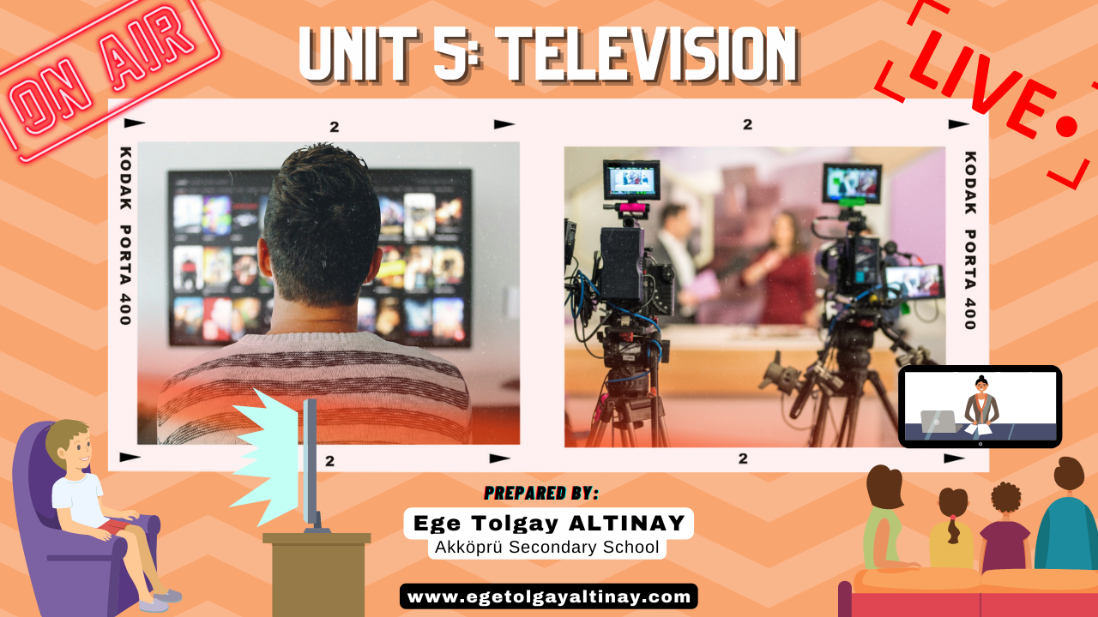


Slide 2
TV PROGRAMMES
(TELEVİZYON PROGRAMLARI)

Slide 3

Cartoon
Action Movie
Commercial
Cookery Programme
Discussion Prog.
Çizgi Film
Aksiyon Filmi
Reklam
Yemek Programı
Tartışma Progr.
Documentary
Horror Movie
Match
Morning Show
News
Belgesel
Korku Filmi
Maç
Sabah Prog.
Haberler

Slide 4

Quiz Show
Reality Show
Sci-fi
Series
Sitcom
Bilgi Yarışması
Gerçek yaşamla ilgili program
Bilim kurgu
Dizi
Durum Komedisi
Soap Opera
Sports Programme
Talk Show
Weather Forecast
Pembe Dizi
Spor Programı
Sohbet Programı
Hava Tahmini

Slide 5

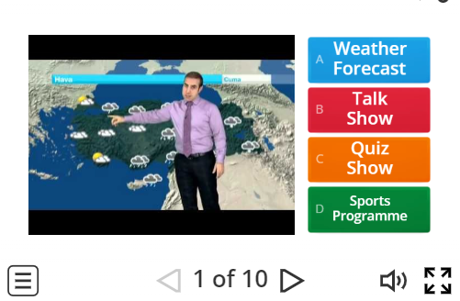
Konu ile ilgili oyuna aşağıdaki linkten ulaşabilirsiniz:
https://www.egetolgayaltinay.com/lessons/122

Slide 6

Konu ile ilgili oyuna aşağıdaki linkten ulaşabilirsiniz:
https://www.egetolgayaltinay.com/lessons/123

Slide 7
WORDS ABOUT
TV PROGRAMMES
(TELEVİZYON PROGRAMLARI
HAKKINDAKİ KELİMELER)

Slide 8

Actor
Actress
Audience
Aktör (Erkek Oyuncu)
Aktris (Kadın Oyuncu)
Seyirci
Couch Potato
Director
Episode
Hiçbir iş yapmayıp sürekli televizyon izleyen kişi
Yönetmen
Dizi Bölümü

Slide 9

Remote Controller
Sign
Suitable
Uzaktan Kumanda
İşaret
Uygun
TV Guide
Violence
Watch
Televizyon Rehberi
Şiddet
İzlemek

Slide 10
OTHER IMPORTANT WORDS
(Diğer Önemli Kelimeler)
Negative
Olumsuz
Guest
Misafir
Powerful
Güçlü
Recommend
Önermek
Nonsense
Saçmalık
Free Time
Boş Zaman
About
Hakkında
Amusing
Eğlenceli
Together
Birlikte
Entertaining
Eğlenceli
Without
… olmadan
Boring
Sıkıcı
Informative
Bilgilendirici
Useless
İşe yaramaz
Laugh
Gülmek
Harmful
Zararlı
Addict
Bağımlı

Slide 11
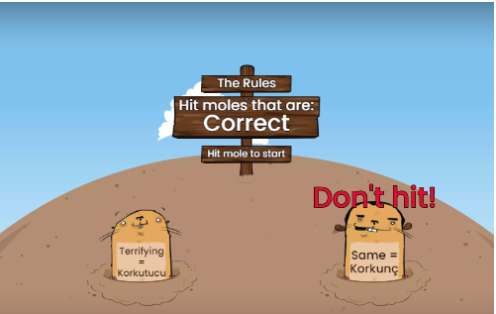
Konu ile ilgili oyuna aşağıdaki linkten ulaşabilirsiniz:
https://www.egetolgayaltinay.com/lessons/121

Slide 12
EXPRESSING LIKES & DISLIKES
(BEĞENİ VE BEĞENMEDİKLERİMİZİ İFADE ETMEK)

Slide 13

LIKES
(Sevdiğimiz Şeyler)
1) LIKE:
Sevmek / Beğenmek
ex: She likes watching TV.
2) LOVE:
…-yı çok sevmek
ex: I love chocolate.
ex: I love eating chocolate.
3) ENJOY:
Keyif almak / Hoşlanmak
ex: They enjoy going trekking.

Slide 14
Dikkat:
Be:
4) BE CRAZY ABOUT:
-a bayılmak, deli gibi sevmek
I
He/She/It
We/You/They
am
is
are
ex: I am crazy about video games.
ex: He is crazy about listening music.
5) BE INTERESTED IN:
… ile ilgilenmek
ex: She is interested in camping.
ex: We are interested in playing guitar.
6) MY FAVORITE … :
En sevdiğim … , Benim favori …
ex: My favorite lesson is English.
ex: My favorite movie is Jurassic Park.

Slide 15

DISLIKES
(Sevmediğimiz Şeyler)
1) DON’T LIKE:
Sevmemek / beğenmemek.
ex: I don’t like coffee.
ex: She doesn’t like drawing pictures.
2) DISLIKE:
Sevmemek / beğenmemek.
ex: You dislike horror movies.
ex: Ezra dislikes listening music.

Slide 16
3) HATE:
Nefret etmek.
ex: I hate Adana Kebap.
ex: He hates eating Hamburger.
4) CAN’T STAND:
Katlanamamak / Tahammül edememek
ex: I can’t stand lazy students.
ex: Corey can’t stand listening loud music.

Slide 17

I prefer quiz shows to action movies.
(Bilgi yarışmalarını, aksiyon filmlerine tercih ederim.)
I prefer watching Series to meeting with friends.
(Dizi izlemeyi, arkadaşlar ile buluşmaya tercih ederim.)

Slide 18
PERSONAL OPINIONS
(Kişisel Görüşler)
Stating Opinions
Agree
In my opinion
I think
I believe
I guess
If you ask me
I agree
I think so
You are right
Katılıyorum
Benim fikrime göre
Bence
Ben de öyle düşünüyorum
İnanıyorum
Haklısın.
Sanırım
Disagree
Bana sorarsan
I disagree
I don’t agree
I don’t think so
You are wrong
Katılmıyorum
Ben öyle düşünmüyorum.
Haksızsın.

Slide 19
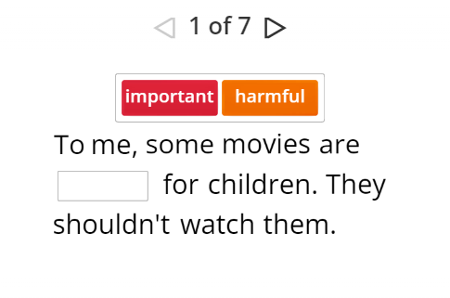
Konu ile ilgili oyuna aşağıdaki linkten ulaşabilirsiniz:
https://www.egetolgayaltinay.com/lessons/124

Slide 20

Konu ile ilgili oyuna aşağıdaki linkten ulaşabilirsiniz:
https://www.egetolgayaltinay.com/lessons/131

Slide 21

SAMPLE
QUESTIONS

Slide 22
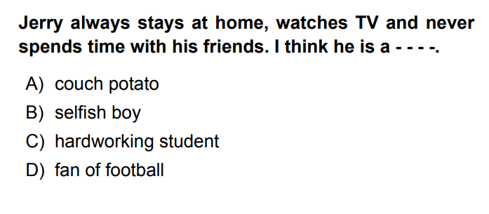

Slide 23
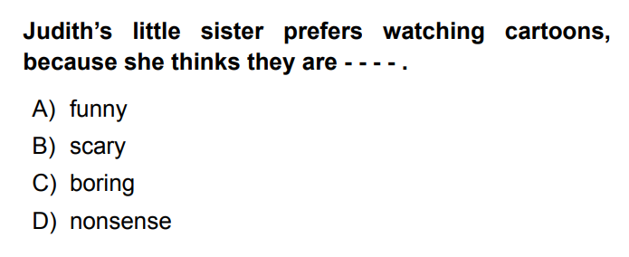

Slide 24
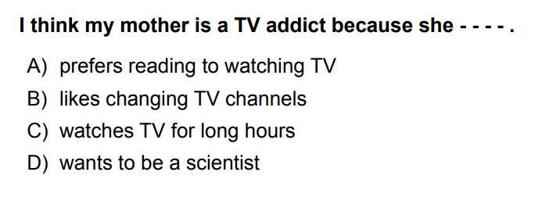

Slide 25
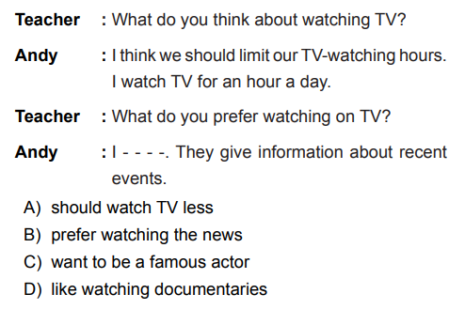

Slide 26
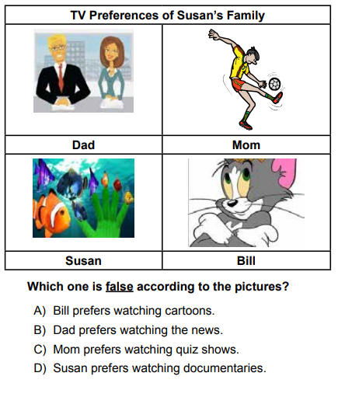

Slide 27
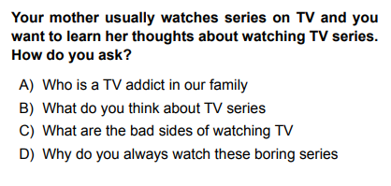

Slide 28
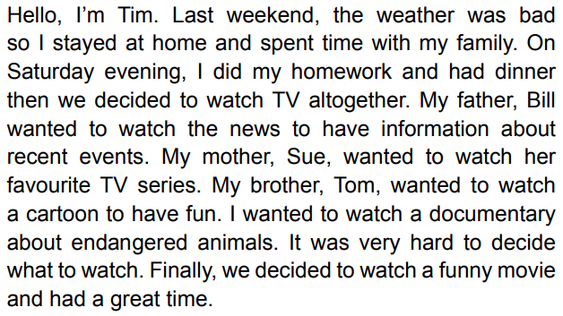
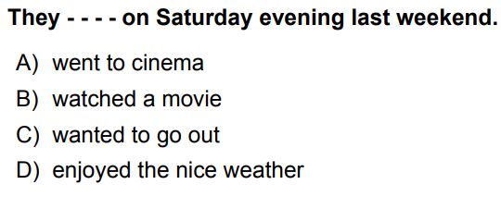

Slide 29
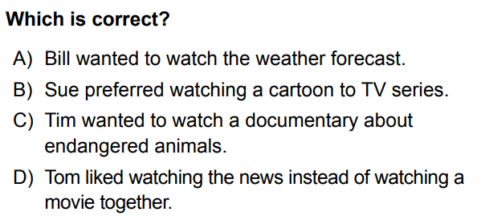

Slide 30
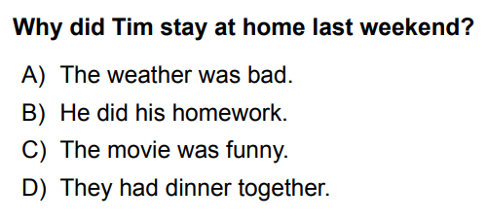

Slide 31


Ege Tolgay Altınay
Akköprü Ortaokulu Tuşba/VAN
Bu, ve benzeri içerikler için:
www.egetolgayaltinay.com adresini ziyaret edebilirsiniz.

